Slide 1
Лексико-семантическая группа прилагательных запаха в лирике С.Есенина
Ненахова Наталья Александровна,
учитель русского языка и литературы,
МБОУ «СОШ №27»,
г. Балаково Саратовской обл.
Notes:
Материал работы частично можно использовать на уроках русского языка и литературы или в полном объёме на занятиях-спецкурсах по предмету (например, на занятиях спецкурса «Русское слово»).

Slide 2
Основные понятия темы
Что такое морфология?
Что такое имя прилагательное?
Какие морфологические признаки прилагательного вы знаете?
От слов какой части речи зависит прилагательное? Приведите примеры таких словосочетаний.

Slide 3
Основные понятия темы
Что такое лексика?
Назовите лексическое значение прилагательного приятный.
Какое ЛЗ называется первичным, а какое вторичным?
Что поможет в этом разобраться?

Slide 4
Основные понятия темы
Лексико-семантическая группа – это большая по объёму своих членов организация слов, которая объединена общим смысловым компонентом (например, прилагательные, обозначающие запах).
Приведите примеры таких прилагательных.

Slide 5
Основные понятия темы
Се́ма — дифференциальный семантический признак, компонент значения, который выявляется при сопоставлении значений разных слов.
Например, у слов душистый, благоуханный, ароматный общая сема «приятный».

Slide 6
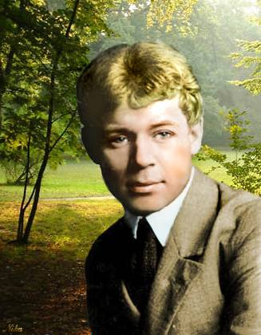
Сергей Есенин
3 октября 1895 г –
28 декабря 1925 г
Гой ты, Русь, моя родная,
Хаты — в ризах образа…
Не видать конца и края—
Только синь сосет глаза.

Slide 7
Что вы знаете о творчестве Сергея Есенина?
Назовите основные темы его стихотворений.
Почему поэта называют «настоящим сыном русского народа»?
Какой отклик в вашей душе вызывают поэтические строки С.Есенина?

Slide 8
По мнению Н.А.Николиной, лексика, относящаяся к сфере запахов, очень бедна. В ЛСГ прилагательных, обозначающих запах, выделяются следующие подгруппы: оценочные прилагательные (качественные); прилагательные с семой יִисточник запахаיִ (относительные).

Slide 9
Практический материал
Рассмотрим оценочные прилагательные
Туча кружево в роще связала,
Закурился пахучий туман.
Еду грязной дорогой с вокзала
Вдалеке от родимых полян.

Slide 10
Практический материал
Назовите оценочное прилагательное.
Найдите в словаре ЛЗ этого слова.
Найдите ЛЗ слова туман.
Значит пахучим был воздух (запах рощи, природы).
Какую оценочную сему можно выделить в ЛЗ слова пахучий ?

Slide 11
Практический материал
Есть и другой пример с прилагательным пахучий:
О красном вечере задумалась дорога,
Кусты рябин туманней глубины,
Изба-старуха челюстью порога
Жуёт пахучий мякиш тишины.
Проанализируйте самостоятельно.

Slide 12
Практический материал
Ах, как много на свете кашек,
Нам с тобой их не счесть никогда.
Сердцу снится душистый горошек
И звенит голубая звезда.
Что можно сказать о прилагательном душистый?
Душистый горошек – название растения («запаховая» семантика ослабевает).

Slide 13
Практический материал
Сравните с другим примером:
Черёмуха душистая
С весною расцвела
И ветки золотистые,
Что кудри завила.
Кругом роса медвяная
Сползает по коре,
Под нею зелень пряная
Сияет в серебре.

Slide 14
Практический материал
Черёмуха душистая,
Развесившись, стоит…
Что теперь можно сказать о прилагательном душистая?
Обратите внимание на слово развесившись.
Что скажем о словах медвяная и пряная?

Slide 15
Практический материал
У читателя возникает ощущение гармонии запахов: душистой (чуть терпкой) черёмухи, сладкой росы, пряной зелени.
Природа дышит, действует, живёт.
Согласно Н.С.Болотновой, здесь наблюдается действие закона словесной «избыточности».

Slide 16
Практический материал
Вот стилистический синоним слова душистый.
Говорят со мной коровы
На кивливом языке.
Духовитые дубровы
Кличут ветками к реке.
Назовите синоним. Что о нём можно сказать?

Slide 17
Практический материал
Какое ЛЗ имеет прилагательное духовитый в строках С.Есенина?
Найдите в словаре ЛЗ слова духовитый.
Сделайте вывод.
В лирике С.Есенина прилагательные, обозначающие запах, приобретают оттенки значений и сами придают новое значение другим словам.

Slide 18
Практический материал
Есть в лирике Есенина и оценочное прилагательное, обозначающее запах, с семой «неприятный». Назовите его.
Сокройся, сгинь ты, племя
Смердящих снов и дум <…>
Довольно гнить и ноять,
И славить взлётом гнусь –
Уж смыла, стёрла дёготь
Воспрянувшая Русь.

Slide 19
Практический материал
Охарактеризуйте прилагательное смердящий.
Сема «запах» здесь нейтрализуется. В поэтическом тексте смердящих снов и дум – метафора.
Что такое метафора?

Slide 20
Практический материал
Самая многочисленная подгруппа прилагательных, обозначающих запах, в лирике С.Есенина – это подгруппа слов с семой «источник запаха». И это не случайно. Источником запаха чаще всего является природа. С.Есенин обладал даром понимать душу природы, ощущал себя частью всего живого.

Slide 21
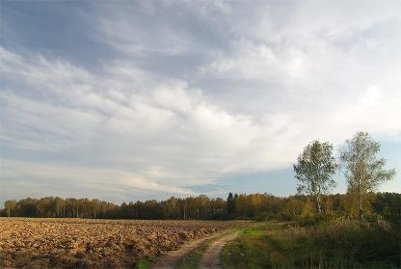
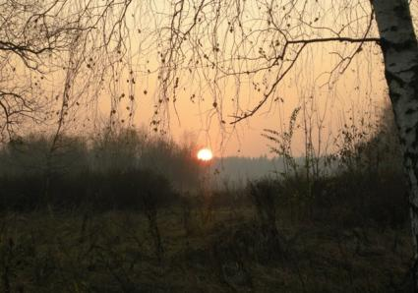
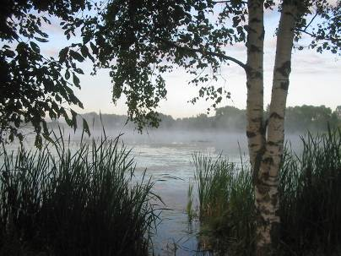
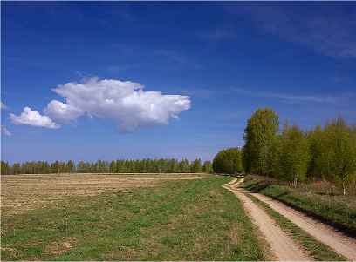

Slide 22
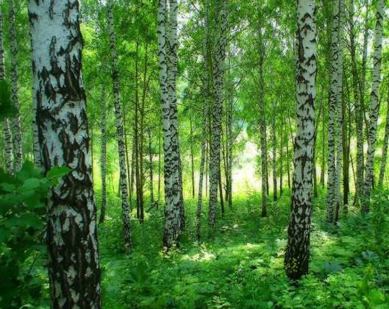
Практический материал
Природа в художественном тексте Есенина – не фон для лирического героя, её описание не бывает нейтральным, в пейзаже всегда выражена авторская оценка, чувство, отношение говорящего.

Slide 23
Практический материал
Примеры прилагательных с семой «источник запаха».
Домашнее задание: самостоятельно проанализируйте отрывок из стихотворения С.Есенина.

Slide 24
Практический материал
Сыплет черёмуха снегом,
Зелень в цвету и росе,
В поле, склоняясь к побегам,
Ходят грачи в полосе.
Никнут шелковые травы,
Пахнет смолистой сосной.
Ой вы, луга и дубравы –
Я одурманен весной.

Slide 25
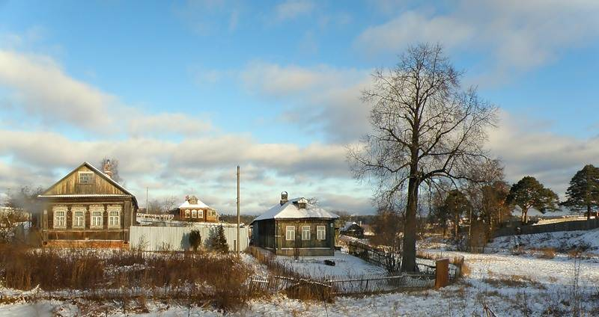
«Моя лирика жива одной большой любовью, любовью к Родине!» С.Есенин

Slide 26
Практический материал
Любовь С.Есенина к родному дому, деревенскому быту проявилась во многих стихотворениях. Автор совсем обычными приметами деревенской жизни, её праздников, природы передаёт настроение.
Подберите из стихотворений С.Есенина отрывки на эту тему.

Slide 27
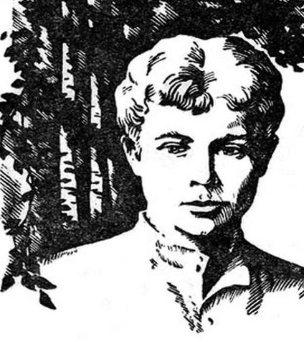
Его чудесная лирика привлекала и привлекает читателей не только какой-то удивительно сердечной трепетностью и теплотой, беззащитной душевной широтой и открытостью, но и своим специфическим есенинским – душистым и многоцветным – «песенным словом».

Slide 28
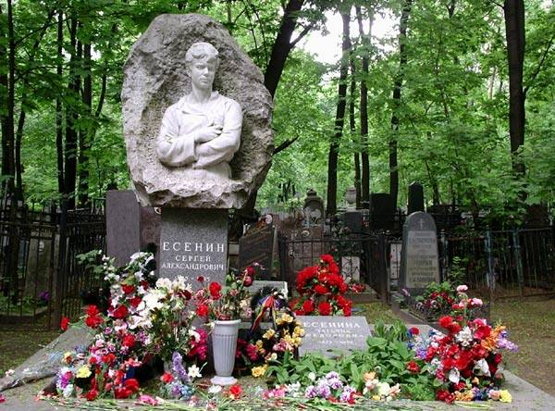
Памятник С.А.Есенину на Ваганьковском кладбище в Москве

Slide 29
Спасибо за внимание!
Notes:
Эту презентацию можно продолжить, используя материалы, подобранные учащимися и отредактированные учителем.

